Slide 1
Procesos estocásticos
Contenidos adaptados del libro «Probabilidad y estadística para informáticos, segunda edición, M. Baron» (Capítulo 6)

Slide 2
Contenido
Objetivos
Definiciones y clasificaciones
2.1 Definición de proceso estocástico
2.2 Clasificación de los procesos estocásticos
Procesos de Markov y cadenas de Markov
3.1 Cadenas de Markov
3.2 Enfoque matricial
3.3 Distribución estacionaria
Procesos de conteo
4.1 Proceso binomial
4.2 Proceso de Poisson
Resumen

Slide 3
1. Objetivos
Familiarizarse con los conceptos y herramientas para manejar procesos estocásticos (RA5).
Distinguir tipos de procesos estocásticos dependiendo de los instantes de observación y de los resultados observados (RA5).
Conocer las propiedades básicas de las cadenas de Markov en tiempo Discreto (RA5).
Clasificar los estados de las cadenas Markov (RA5).
Conocer las propiedades y características más relevantes del Proceso de Poisson y de otros procesos en tiempo continuo (RA6).

Slide 4
2. Definiciones y clasificaciones
2.1 Definición de proceso estocástico
2.2 Clasificaciones de procesos estocásticos

Slide 5
2.1 Definición de proceso estocástico
Un proceso estocástico es una variable aleatoria que también depende del tiempo.
Por lo tanto, es una función con dos argumentos, X(t, ω)
t ∈ T es el tiempo, siendo T un conjunto de tiempos posibles, normalmente [0,∞), (−∞,∞), {0, 1, 2, . . .}, o {. . . ,−2,−1, 0, 1, 2, . . .}
ω ∈ Ω es el resultado de un experimento aleatorio, donde Ω es todo el espacio muestral.
Los valores de X(t, ω) se denominan estados.
Por simplicidad, normalmente no escribiremos ω como un argumento de X(t, ω)
X(t, ω) = X(t)

Slide 6
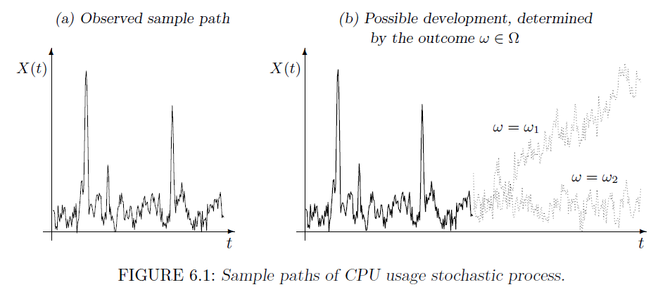
2.1 Definición de proceso estocástico Ejemplo 6.1 (Uso de CPU)
El uso de la CPU de un ordenador es un proceso estocástico
Observando el uso pasado de la CPU de un ordenador, podemos tener una realización de este proceso hasta el momento actual (Figura 6.1.a)
Sin embargo, el comportamiento futuro del proceso no está claro, es un proceso aleatorio y puede desarrollarse de diferentes maneras o trayectorias (Figura 6.1b)

Slide 7
2.2 Clasificaciones de procesos estocásticos
Clasificación según estado
El proceso estocástico X(t, ω) es un proceso de estado discreto si la variable X_{t}(ω) es discreta para cada instante t.
Se trata de un proceso de estado continuo si X_{t}(ω) es continua.
Clasificación según el tiempo
El proceso estocástico X(t, ω) es un proceso de tiempo discreto si el conjunto de intantes T es discreto, es decir, consiste en puntos separados y aislados.
Es un proceso de tiempo continuo si T es continuo, posiblemente sin límites.

Slide 8
2.2 Clasificaciones de procesos estocásticos Ejemplos
Ejemplo 6.2.
El proceso de uso de la CPU, en porcentajes, es un proceso de estado continuo y tiempo continuo.
Ejemplo 6.3.
La temperatura del aire X(t, ω) en el instante t es un proceso de estado continuo y tiempo continuo.
Sin embargo, la temperatura Y (t, ω) registrada en una zona cada 10 minutos es un proceso de tiempo discreto. Además, dado que la temperatura registrada generalmente se redondea al grado más cercano, también es un proceso de estado discreto.
Ejemplo 6.4.
En una imprenta, si X(n, ω) es la cantidad de tiempo necesaria para imprimir el n-ésimo trabajo, se trata de proceso de tiempo discreto y estado continuo, porque n = 1, 2, 3. . ., y X ∈ (0,∞).
Si Y (n, ω ) es el número de páginas del trabajo de impresión n-ésimo, y por tanto Y puede tener valores 1, 2, 3…, se trata de un proceso de tiempo discreto y estado discreto.

Slide 9
3. Procesos de Markov y cadenas de Markov
3.1 Cadenas de Markov
3.2 Enfoque matricial
3.3 Distribución estacionaria (steady state)

Slide 10
3. Procesos de Markov y cadenas de Markov Definición
Un proceso estocástico X(t) es de Markov si para cualquier t₁ < ... < t_{n} < t y cualquier conjunto A; A₁. . . A_{n,} se cumple:
P {X(t) ∈ A | X(t₁) ∈ A₁, . . . , X(t_{n}) ∈ A_{n}} = P {X(t) ∈ A | X(t_{n}) ∈ A_{n}}
Significa que la distribución condicional de X(t) es la misma bajo dos condiciones diferentes:
(1) dadas observaciones del proceso X en varios momentos en el pasado;
(2) dada solo la última observación de X.
Conociendo el presente, no usamos información del pasado:
P {futuro | pasado, presente} = P {futuro | presente}
Entonces, para el desarrollo futuro de un proceso de Markov, sólo es importante su estado actual, y no importa cómo el proceso llegó a este estado.

Slide 11
3. Procesos de Markov y cadenas de Markov Ejemplo del proceso de Markov
Ejemplo 6.5 (Conexiones a Internet).
X(t) es el número total de conexiones a Internet registradas por algún proveedor de servicios de Internet en el instante t.
Por lo general, las personas se conectan a Internet en momentos aleatorios, independientemente de cuántas conexiones ya se hayan hecho.
Por lo tanto, el número de conexiones en un minuto solo dependerá del número actual.
Por ejemplo, si se han registrado 999 conexiones a las 10:00, entonces su número total superará las 1000 durante el minuto siguiente, independientemente de cuándo y cómo se hicieron estas 999 conexiones en el pasado.
Este proceso es de Markov.

Slide 12
3. Procesos de Markov y cadenas de MarkovEjemplo de proceso no Markov
Ejemplo 6.6 (Precios de stock).
Y(t) es el valor de alguna acción o algún índice de mercado en el instante t.
Si conocemos Y(t), ¿también necesitamos conocer Y(t− 1) para predecir Y(t+ 1)?
Se puede argumentar que si Y(t− 1) < Y(t), entonces el mercado está subiendo, y es probable (pero no seguro) que Y(t+ 1) exceda Y(t).
Por otro lado, si Y(t − 1) > Y(t), podemos concluir que el mercado está cayendo y podemos esperar Y(t+ 1) < Y(t).
Parece que conocer el pasado además del presente nos ayuda a predecir el futuro.
Este proceso no es de Markov.

Slide 13
3.1 Cadenas de Markov
Una cadena de Markov es un proceso estocástico de Markov de tiempo discreto y estado discreto.
El tiempo es discreto, así que podemos definir el conjunto de instantes de tiempo como T = {0, 1, 2. . .}.
Podemos considerar una cadena de Markov como una secuencia de variables aleatorias {X(0), X(1), X(2). . .}
El conjunto de estados también es discreto, así que enumeramos los estados como 1, 2. . . n.
Normalmente se comienza la enumeración desde el estado 0.
En algunos casos, el número de estados posibles es infinito (n = ∞).
En las cadenas de Markov sólo importa el valor de X(t) para predecir X(t+ 1)

Slide 14
3.1 Cadenas de Markov Distribución de una cadena de Markov
La distribución de probabilidad de una cadena de Markov es la función de masa de probabilidad de X(t)
P_{t}(x) = P{X(t) = x} para x ∈ {1, 2, . . . , n} y t ∈ {0,1, 2, . . . , ∞}
La distribución inicial de una cadena de Markov es la función de masa de probabilidad de X(0)
P₀(x) = P{X(0) = x} para x ∈ {1, 2, . . . , n}

Slide 15
3.1 Cadenas de Markov Probabilidad de transición
La probabilidad p_{ij}(t) se llama probabilidad de transición
p_{ij}(t) = P{X(t+1) = j | X(t) = i}
Es la probabilidad de que la cadena de Markov X haga una transición del estado i al estado j a partir del instante t
Es decir, la probabilidad de que en el instante t+1 el estado sea j, sabiendo que en el instante t el estado era i
La probabilidad p_{ij}^{(h)}(t) se denomina probabilidad de transición en h pasos
p_{ij}^{(h)}(t) = P{X(t+h) = j | X(t) = i}
Es la probabilidad de pasar del estado i al estado j, mediante h transiciones desde el instante t

Slide 16
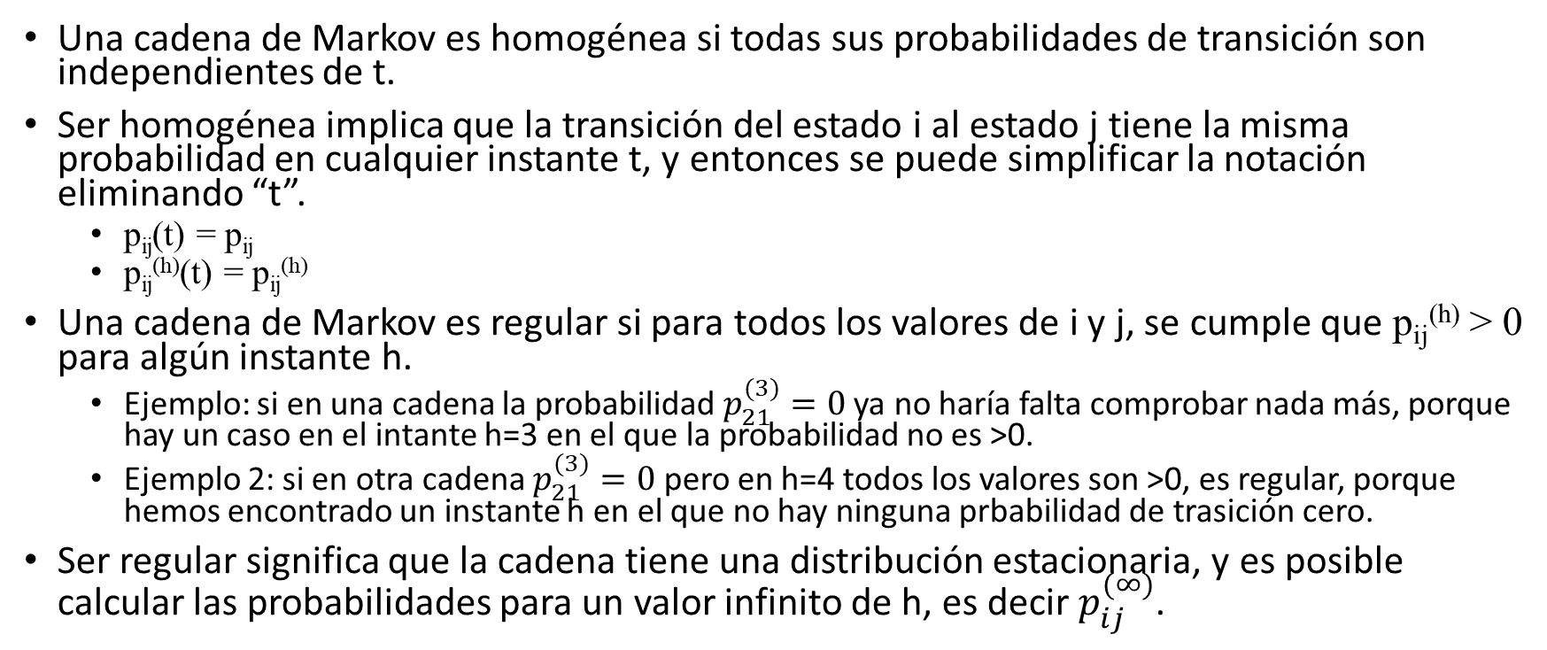
3.1 Cadenas de Markov Cadena de Markov homogénea y regular
Una cadena de Markov es homogénea si todas sus probabilidades de transición son independientes de t.
Ser homogénea implica que la transición del estado i al estado j tiene la misma probabilidad en cualquier instante t, y entonces se puede simplificar la notación eliminando “t”.
p_{ij}(t) = p_{ij}
p_{ij}^{(h)}(t) = p_{ij}^{(h)}
Una cadena de Markov es regular si para todos los valores de i y j, se cumple que p_{ij}^{(h)} > 0 para algún instante h.
Ejemplo: si en una cadena la probabilidad $p_{21}^{(3)}=0$ ya no haría falta comprobar nada más, porque hay un caso en el intante h=3 en el que la probabilidad no es >0.
Ejemplo 2: si en otra cadena $p_{21}^{(3)}=0$ pero en h=4 todos los valores son >0, es regular, porque hemos encontrado un instante h en el que no hay ninguna prbabilidad de trasición cero.
Ser regular significa que la cadena tiene una distribución estacionaria, y es posible calcular las probabilidades para un valor infinito de h, es decir $p_{ij}^{(∞)}$.

Slide 17
3.1 Cadenas de Markov Ejemplo 6.7: Previsiones meteorológicas
En una ciudad, cada día es soleado o lluvioso.
Un día soleado es seguido por otro día soleado con probabilidad 0.7, mientras que un día lluvioso es seguido por un día soleado con probabilidad 0.4.
Si llueve el lunes, realizar un pronóstico para
Martes
Miércoles
Jueves

Slide 18
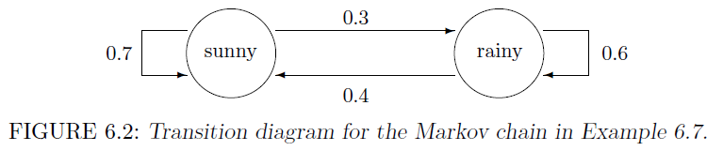
3.1 Cadenas de Markov Ejemplo 6.7 (solución)
Las condiciones climáticas en este problema representan una cadena de Markov homogénea con 2 estados:
estado 1 = “soleado” y estado 2 = “lluvioso”.
Las probabilidades de transición son:
p₁₁ = 0,7, p₁₂ = 1-0,7 = 0,3, p₂₁ = 0,4, p₂₂ = 1-0,4 = 0,6
El siguiente diagrama de transición refleja el comportamiento de esta cadena de Markov.
Las flechas representan todas las transiciones posibles en un solo paso, junto con las probabilidades correspondientes.
p₁₁
p₁₂
p₂₂
1
2
p₂₁

Slide 19

3.1 Cadenas de Markov Ejemplo 6.7 (solución) (a)
a) Pronóstico para el martes (probabilidades de transición en 1 paso)
Soleado:
Si llueve el lunes, entonces el martes será soleado con probabilidad p₂₁ = 0.4 (haciendo una transición de un día lluvioso a un día soleado)
Lluvioso:
Si llueve el lunes, entonces el martes será lluvioso con probabilidad p₂₂ = 0.6 (haciendo una transición de un día lluvioso a un día lluvioso)
Nota: Podría calcularse mediante la regla del complemento: 1-0,4=0.6
Podemos predecir un 60% de probabilidad de lluvia

Slide 20
3.1 Cadenas de MarkovEjemplo 6.7 (solución) (b)
b) Pronóstico para el miércoles (probabilidades de transición en 2 pasos, h=2)
Tiempo: Lunes: t=0, martes: t=1, Miércoles: t=2
Estados: Soleado = 1, Lluvioso = 2
P {Miércoles soleado | Lunes es lluvioso} = p₂₁⁽²⁾
Uso de la Ley de Probabilidad Total (Bayes)
A={Miércoles soleado | Lunes lluvioso}
B1={Martes soleado | Lunes lluvioso}
B2={Martes lluvioso | Lunes lluvioso}
P{A} = P{A | B₁} P{B₁} + P{A | B₂} P{B₂}
p₂₁⁽²⁾ = P{X(2)=1|X(1)=1}∙P{X(1)=1} + P{X(2)=1|X(1)=2}∙P{X(1)=2}
p₂₁⁽²⁾ = p₂₁ p₁₁ + p₂₂ p₂₁ = (0.4) (0.7)+(0.6)(0.4) = 0,52
Podemos predecir un 52% de probabilidad de sol el miércoles, y 48% de lluvia
p₂₂⁽²⁾ = 1 — p₂₁⁽²⁾ = 1-0,52 = 0,48

Slide 21
3.1 Cadenas de Markov Ejemplo 6.7 (solución) (c)
c) Pronóstico para el jueves (probabilidades de transición en 3 pasos, h=3)
Tiempo: Lunes: t=0, martes: t=1, Miércoles: t=2, jueves: t=3
Estados: Soleado = 1, Lluvioso = 2
P {Jueves soleado | Lunes lluvioso} = p₂₁⁽³⁾
p₂₁⁽³⁾ = p₂₁⁽²⁾ p₁₁ + p₂₂⁽²⁾ p₂₁ = (0.52)(0.7)+(0.48)(0.4) = 0,556
Podemos predecir un 55,6% de probabilidad de sol el jueves, y un 44,4% de lluvia
p₂₂⁽³⁾ = 1 — p₂₁⁽³⁾ = 1-0,56 = 0,444
NOTA: Cuando h (pasos) es alto, es más fácil aplicar un enfoque matricial

Slide 22
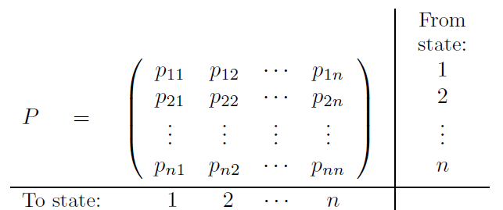
3.2 Enfoque matricial
Todas las probabilidades de transición en un solo paso p_{ij} se pueden escribir en una matriz (P) de probabilidades de transición con rango n×n
Propiedades:
En cada fila la suma es 1: p_{i1} + p_{i2} +. . . + p_{en} = 1
Pero no en cada columna
Esta matriz se llama matriz estocástica

Slide 23
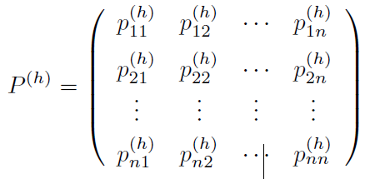
3.2 Enfoque matricial Matriz de probabilidades de transición en h pasos
Del mismo modo, las probabilidades de transición en h pasos se pueden escribir en una matriz de probabilidades de transición en h pasos
También es una matriz estocástica
P^{(h)} = P· P· P... = P^{h}

Slide 24
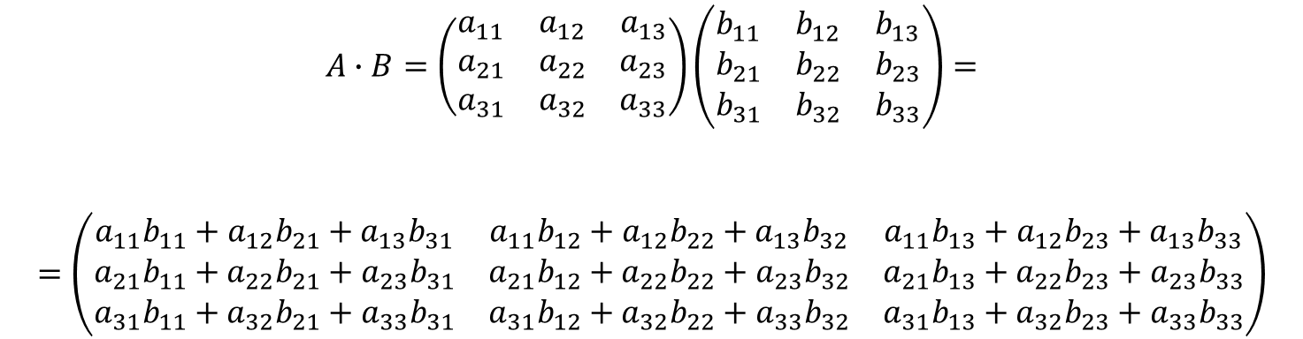
Recordar el producto de dos matrices Caso 1
Rangos iguales: (NxN) · (NxN) = (NxN)
$$A∙B=\left(\begin{matrix}a_{11} & a_{12} & a_{13} \\ a_{21} & a_{22} & a_{23} \\ a_{31} & a_{32} & a_{33}\end{matrix}\right)\left(\begin{matrix}b_{11} & b_{12} & b_{13} \\ b_{21} & b_{22} & b_{23} \\ b_{31} & b_{32} & b_{33}\end{matrix}\right)=$$
$$=\left(\begin{matrix}a_{11}b_{11}+a_{12}b_{21}+a_{13}b_{31} & a_{11}b_{12}+a_{12}b_{22}+a_{13}b_{32} & a_{11}b_{13}+a_{12}b_{23}+a_{13}b_{33} \\ a_{21}b_{11}+a_{22}b_{21}+a_{23}b_{31} & a_{21}b_{12}+a_{22}b_{22}+a_{23}b_{32} & a_{21}b_{13}+a_{22}b_{23}+a_{23}b_{33} \\ a_{31}b_{11}+a_{32}b_{21}+a_{33}b_{31} & a_{31}b_{12}+a_{32}b_{22}+a_{33}b_{32} & a_{31}b_{13}+a_{32}b_{23}+a_{33}b_{33}\end{matrix}\right)$$

Slide 25
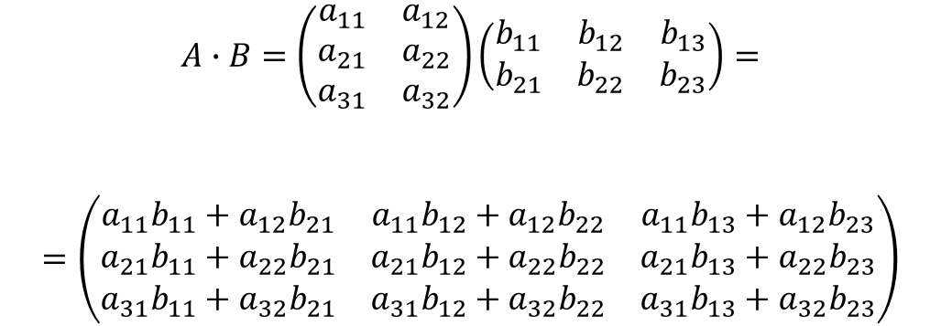
Recordar el producto de dos matrices Caso 2
Rangos diferentes: (NxM) · (MxS) = (NxS)
Ejemplo: (3x2) (2x3) = (3x3)
$$A∙B=\left(\begin{matrix}a_{11} & a_{12} \\ a_{21} & a_{22} \\ a_{31} & a_{32}\end{matrix}\right)\left(\begin{matrix}b_{11} & b_{12} & b_{13} \\ b_{21} & b_{22} & b_{23}\end{matrix}\right)=$$
$$=\left(\begin{matrix}a_{11}b_{11}+a_{12}b_{21} & a_{11}b_{12}+a_{12}b_{22} & a_{11}b_{13}+a_{12}b_{23} \\ a_{21}b_{11}+a_{22}b_{21} & a_{21}b_{12}+a_{22}b_{22} & a_{21}b_{13}+a_{22}b_{23} \\ a_{31}b_{11}+a_{32}b_{21} & a_{31}b_{12}+a_{32}b_{22} & a_{31}b_{13}+a_{32}b_{23}\end{matrix}\right)$$

Slide 26

3.2 Enfoque matricial Ejemplo 6.7 (Previsiones meteorológicas)
Si llueve el lunes, pronósticos para
Martes: Sol = p₂₁ = 0,4, Lluvia = p₂₂ = 0,6
Miércoles: Sol = p₂₁⁽²⁾ = 0,52, Lluvia = p₂₂⁽²⁾ = 0,48
Jueves: Sol = p₂₁⁽³⁾ = 0,556, Lluvia = p₂₂⁽³⁾ = 0,444
$P^{(2)}=P∙P=\left(\begin{matrix}0.7 & 0.3 \\ 0.4 & 0.6\end{matrix}\right)\left(\begin{matrix}0.7 & 0.3 \\ 0.4 & 0.6\end{matrix}\right)=\left(\begin{matrix}0.61 & 0.39 \\ 0.52 & 0.48\end{matrix}\right)$
1
2
$P=\left(\begin{matrix}p_{11} & p_{12} \\ p_{21} & p_{22}\end{matrix}\right)=\left(\begin{matrix}0.7 & 0.3 \\ 0.4 & 0.6\end{matrix}\right)$
$P^{(3)}=P^{(2)}∙P=\left(\begin{matrix}0.61 & 0.39 \\ 0.52 & 0.48\end{matrix}\right)\left(\begin{matrix}0.7 & 0.3 \\ 0.4 & 0.6\end{matrix}\right)=\left(\begin{matrix}0.583 & 0.417 \\ 0.556 & 0.444\end{matrix}\right)$

Slide 27
3.2 Enfoque matricial Ejemplo 6.9 (Dispositivo compartido)
Un ordeanador es compartido por 2 usuarios que envían tareas a un odenador remoto y trabajan de forma independiente.
En cualquier momento, cualquier usuario conectado puede desconectarse con probabilidad 0.5, y cualquier usuario desconectado puede conectarse con probabilidad 0.2.
X(t) es el número de usuarios simultáneos en el tiempo t (minutos)
Es una cadena de Markov con 3 estados: 0, 1, y 2.
Obtener:
La matriz de probabilidades de transición en 1 paso
La matriz de probabilidades de transición en 2 pasos

Slide 28

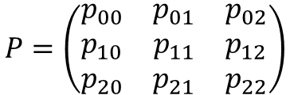
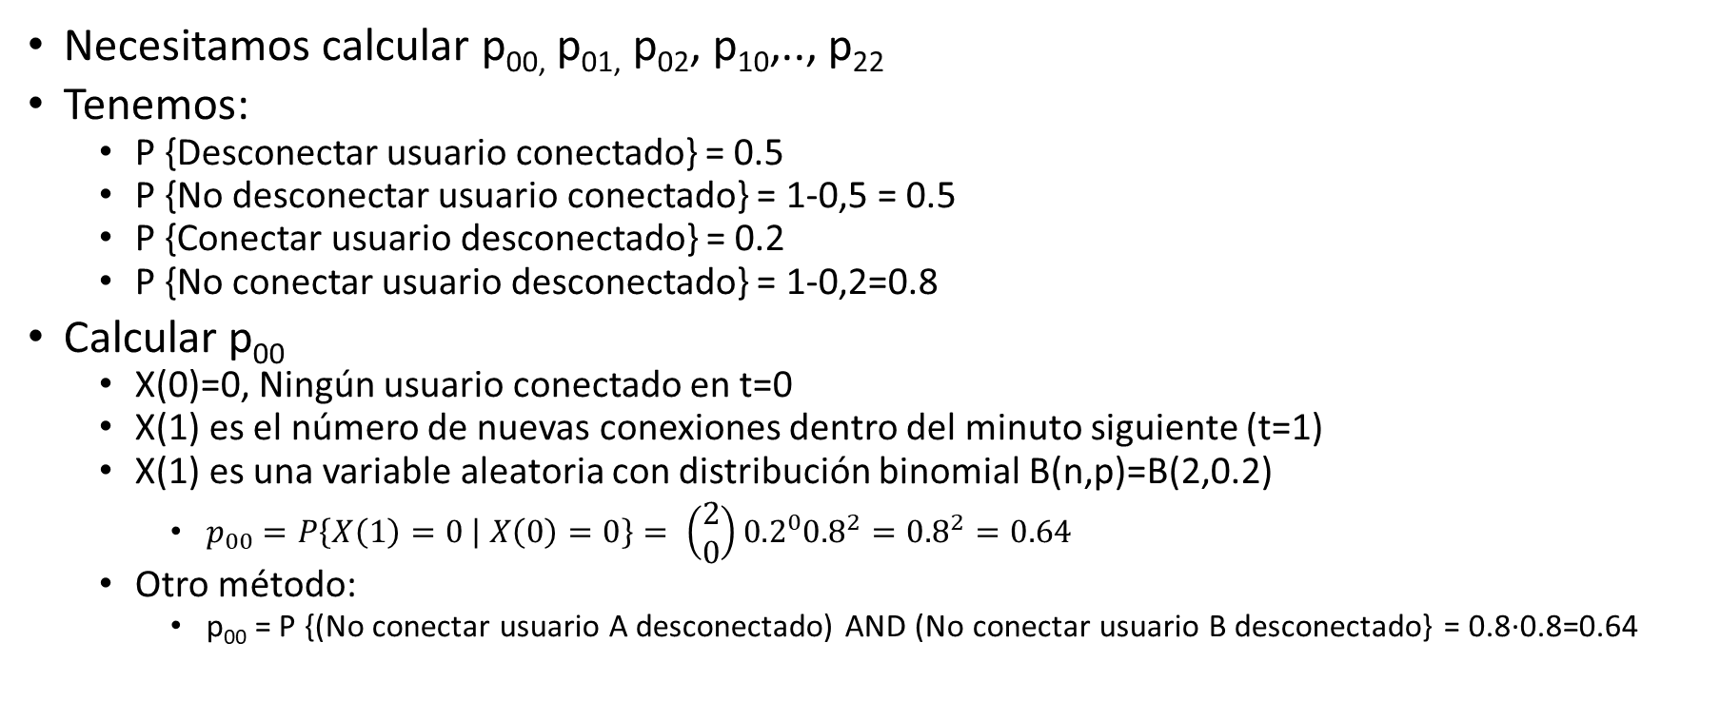
3.2 Enfoque matricial Ejemplo 6.9 (solución). Calcular de p₀₀
Necesitamos calcular p_{00,} p_{01,} p₀₂, p₁₀,.., p₂₂
Tenemos:
P {Desconectar usuario conectado} = 0.5
P {No desconectar usuario conectado} = 1-0,5 = 0.5
P {Conectar usuario desconectado} = 0.2
P {No conectar usuario desconectado} = 1-0,2=0.8
Calcular p₀₀
X(0)=0, Ningún usuario conectado en t=0
X(1) es el número de nuevas conexiones dentro del minuto siguiente (t=1)
X(1) es una variable aleatoria con distribución binomial B(n,p)=B(2,0.2)
$p_{00}=P\left\{X\left(1\right)=0 \left| X\left(0\right)=0\right.\right\}= \left(\begin{matrix}2 \\ 0\end{matrix}\right){0.2}^{0}{0.8}^{2}={0.8}^{2}=0.64$
Otro método:
p₀₀ = P {(No conectar usuario A desconectado) AND (No conectar usuario B desconectado} = 0.8·0.8=0.64
$$P=\left(\begin{matrix}p_{00} & p_{01} & p_{02} \\ p_{10} & p_{11} & p_{12} \\ p_{20} & p_{21} & p_{22}\end{matrix}\right)$$

Slide 29
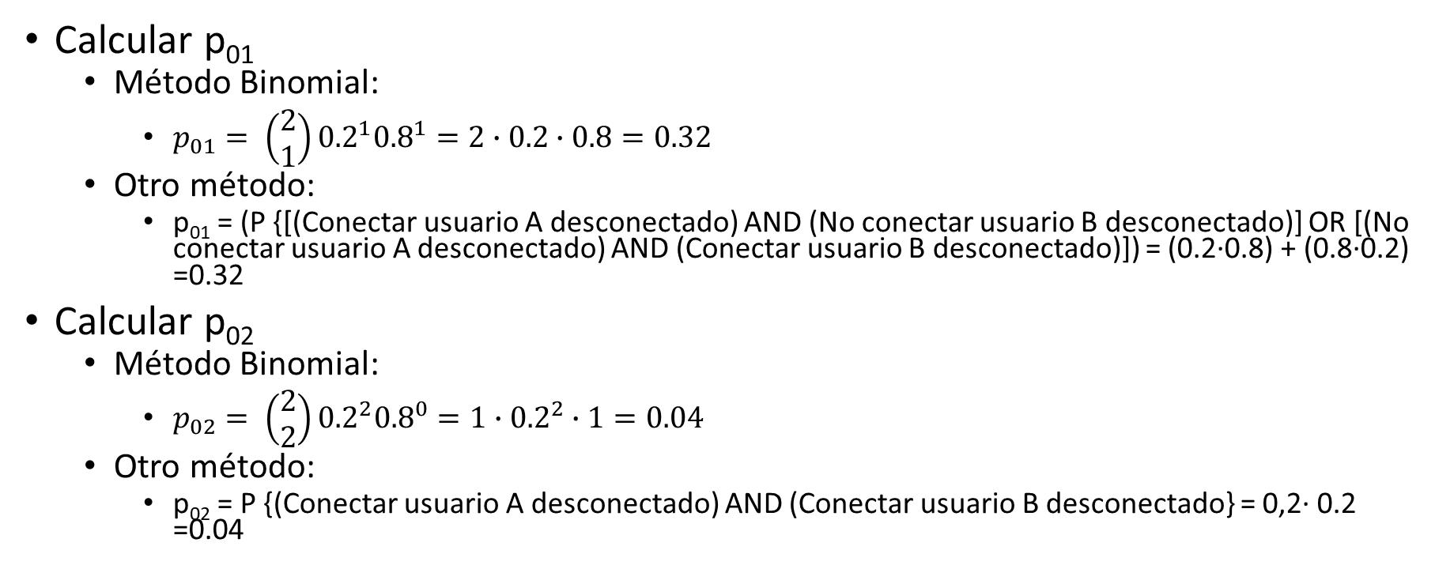
3.2 Enfoque matricial Ejemplo 6.9 (solución). Calcular p₀₁, p₀₂
Calcular p₀₁
Método Binomial:
$p_{01}= \left(\begin{matrix}2 \\ 1\end{matrix}\right){0.2}^{1}{0.8}^{1}=2∙0.2∙0.8=0.32$
Otro método:
p₀₁ = (P {[(Conectar usuario A desconectado) AND (No conectar usuario B desconectado)] OR [(No conectar usuario A desconectado) AND (Conectar usuario B desconectado)]) = (0.2·0.8) + (0.8·0.2) =0.32
Calcular p₀₂
Método Binomial:
$p_{02}= \left(\begin{matrix}2 \\ 2\end{matrix}\right){0.2}^{2}{0.8}^{0}=1∙{0.2}^{2}∙1=0.04$
Otro método:
p₀₂ = P {(Conectar usuario A desconectado) AND (Conectar usuario B desconectado} = 0,2· 0.2 =0.04
$$P=\left(\begin{matrix}p_{00} & p_{01} & p_{02} \\ p_{10} & p_{11} & p_{12} \\ p_{20} & p_{21} & p_{22}\end{matrix}\right)$$

Slide 30
3.2 Enfoque matricial Ejemplo 6.9 (solución). Calcular p₁₀, p₁₁, p₁₂
Calcular p₁₀
p₁₀ = P {(No conectar usuario desconectado) AND (Desconectar usuario conectado)} = 0.8·0.5 = 0.40
Calcular p₁₁
p₁₁ =
(P {[(Conectar usuario desconectado) AND (Desconectar usuario conectado)] OR [(No conectar usuario desconectado) AND (No desconectar usuario conectado)]} = 0.2·0.5 + 0.8·0.5 = 0.50
Calcular p₁₂
p₁₂ = P {(Conectar usuario desconectado) AND (No desconectar usuario conectado)} = 0.2·0.5 = 0.10

Slide 31
3.2 Enfoque matricial Ejemplo 6.9 (solución). Calcular p₂₀, p₂₁, p₂₂
Calcular p₂₀
p₂₀ = P {(Desconectar usuario A conectado) AND (Desconectar usuario B conectado)} = 0.5·0.5 = 0.25
Calcular p₂₁
p₂₁ =
(P {[(Desconectar usuario A conectado) AND (No desconectar usuario B conectado)] OR [(No desconectar usuario A conectado) AND (Desconectar usuario B conectado)]} = 0.5·0.5 + 0.5·0.5 = 0.50
Calcular p₂₂
p₂₂ = P {(No desconectar usuario A conectado) AND (No desconectar usuario B conectado)} = 0.5·0.5 = 0.25

Slide 32
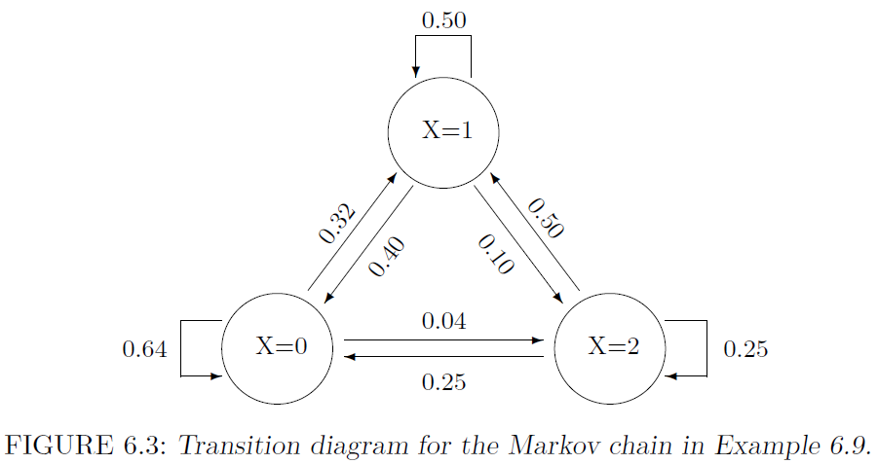
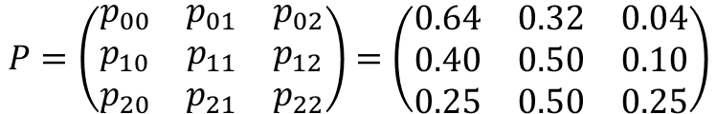
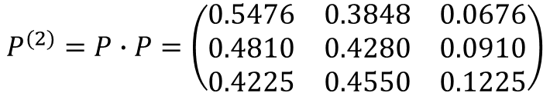
3.2 Enfoque matricial Ejemplo 6.9 (solución). Matrices
Matriz de probabilidades de transición en un paso
Matriz de probabilidades de transición en 2 pasos
$$P=\left(\begin{matrix}p_{00} & p_{01} & p_{02} \\ p_{10} & p_{11} & p_{12} \\ p_{20} & p_{21} & p_{22}\end{matrix}\right)=\left(\begin{matrix}0.64 & 0.32 & 0.04 \\ 0.40 & 0.50 & 0.10 \\ 0.25 & 0.50 & 0.25\end{matrix}\right)$$
$$P^{(2)}=P∙P=\left(\begin{matrix}0.5476 & 0.3848 & 0.0676 \\ 0.4810 & 0.4280 & 0.0910 \\ 0.4225 & 0.4550 & 0.1225\end{matrix}\right)$$

Slide 33
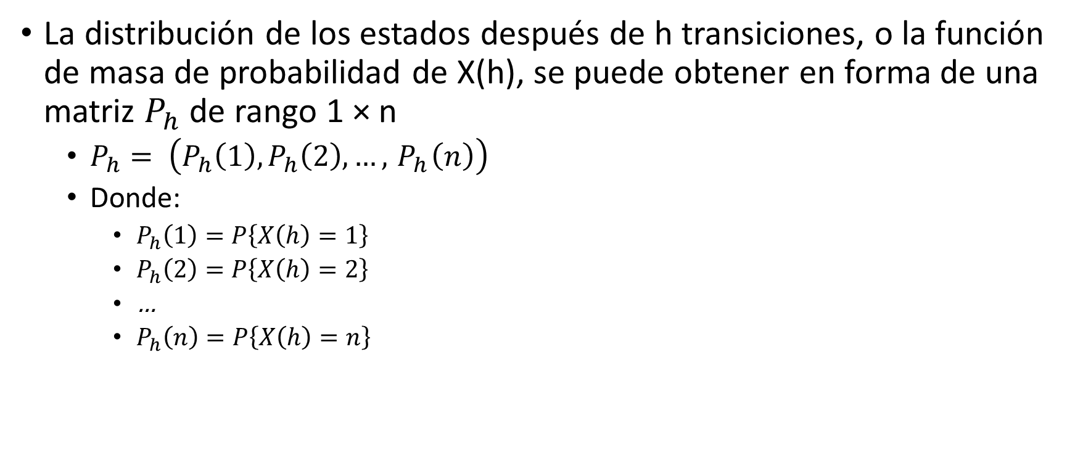
3.2 Enfoque matricial Cálculo de la distribución de X(h) (1)
La distribución de los estados después de h transiciones, o la función de masa de probabilidad de X(h), se puede obtener en forma de una matriz $P_{h}$de rango 1 × n
$P_{h}= \left(P_{h}\left(1\right),P_{h}\left(2\right), …,{ P}_{h}\left(n\right)\right)$
Donde:
$P_{h}\left(1\right)=P\left\{X\left(h\right)=1\right\}$
$P_{h}\left(2\right)=P\left\{X\left(h\right)=2\right\}$
…
$P_{h}\left(n\right)=P\left\{X\left(h\right)=n\right\}$

Slide 34
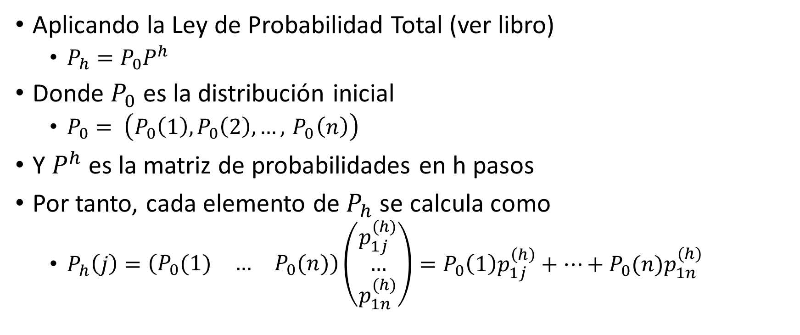
3.2 Enfoque matricial Cálculo de la distribución de X(h) (2)
Aplicando la Ley de Probabilidad Total (ver libro)
$P_{h}=P_{0}P^{h}$
Donde $P_{0}$ es la distribución inicial
$P_{0}= \left(P_{0}\left(1\right),P_{0}\left(2\right), …,{ P}_{0}\left(n\right)\right)$
Y $P^{h}$es la matriz de probabilidades en h pasos
Por tanto, cada elemento de $P_{h}$se calcula como
$P_{h}\left(j\right)=\left(\begin{matrix}P_{0}(1) & … & P_{0}(n)\end{matrix}\right)\left(\begin{matrix}p_{1j}^{(h)} \\ … \\ p_{1n}^{(h)}\end{matrix}\right)=P_{0}\left(1\right)p_{1j}^{\left(h\right)}+…+P_{0}(n)p_{1n}^{(h)}$

Slide 35
3.2 Enfoque matricial Ejemplo 6.10 (Dispositivo compartido)
Continuación del ejemplo 6.9
Si sabemos que hay 2 usuarios conectados a las 10:00,
obtener la probabilidad de que haya 1 usuario conectado a las 10:02, después de h = 2 transiciones, es decir P{X(2)=1}
Si no sabemos cuántos usuarios hay conectados a las 10:00, pero sabemos que todos los estados (0, 1 o 2 usuarios) son igualmente probables a las 10:00,
obtener la probabilidad de que haya 1 usuario conectado a las 10:02, después de h = 2 transiciones, es decir P{X(2)=1}

Slide 36
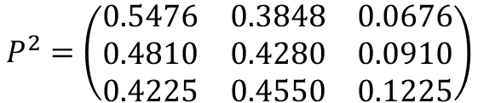
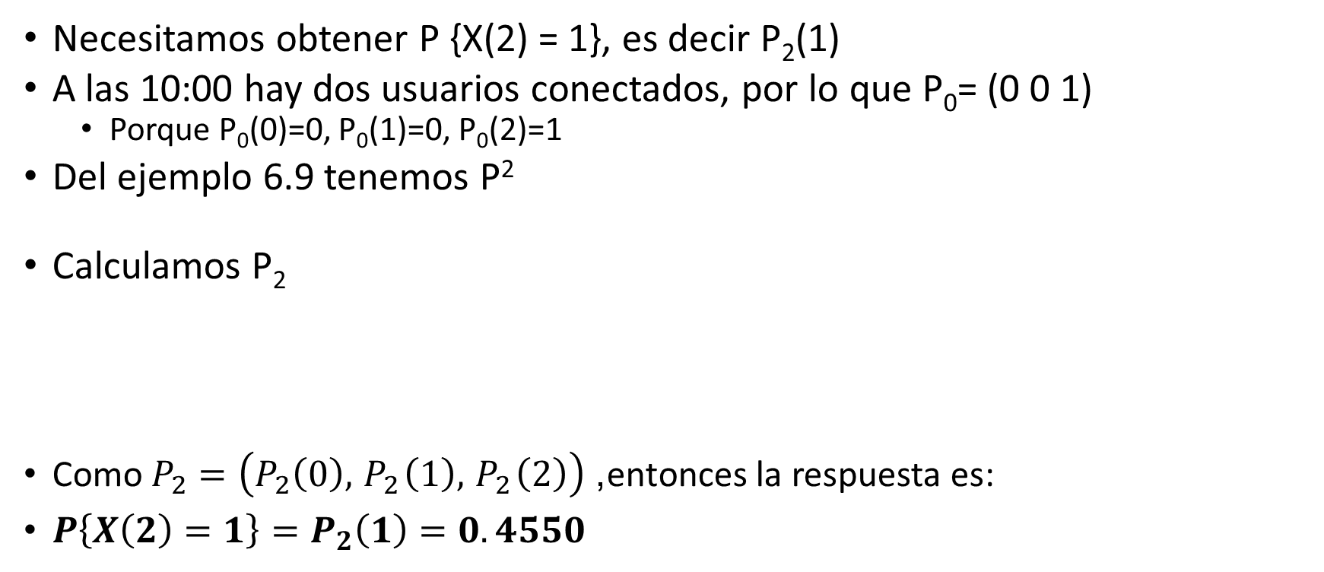
3.2 Enfoque matricial Ejemplo 6.10 (solución) (a)
Necesitamos obtener P {X(2) = 1}, es decir P₂(1)
A las 10:00 hay dos usuarios conectados, por lo que P₀= (0 0 1)
Porque P₀(0)=0, P₀(1)=0, P₀(2)=1
Del ejemplo 6.9 tenemos P²
Calculamos P₂
Como $P_{2}=\left(P_{2}\left(0\right),{ P}_{2}\left(1\right),{ P}_{2}\left(2\right)\right)$, entonces la respuesta es:
${P\left\{X\left(2\right)=1\right\}=P}_{2}\left(1\right)=0.4550$
$$P^{2}=\left(\begin{matrix}0.5476 & 0.3848 & 0.0676 \\ 0.4810 & 0.4280 & 0.0910 \\ 0.4225 & 0.4550 & 0.1225\end{matrix}\right)$$
$P_{2}=P_{0}P^{2}=\left(\begin{matrix}0 & 0 & 1\end{matrix}\right)\left(\begin{matrix}0.5476 & 0.3848 & 0.0676 \\ 0.4810 & 0.4280 & 0.0910 \\ 0.4225 & 0.4550 & 0.1225\end{matrix}\right)=\left(\begin{matrix}0.4225 & 0.4550 & 0.1225\end{matrix}\right)$

Slide 37
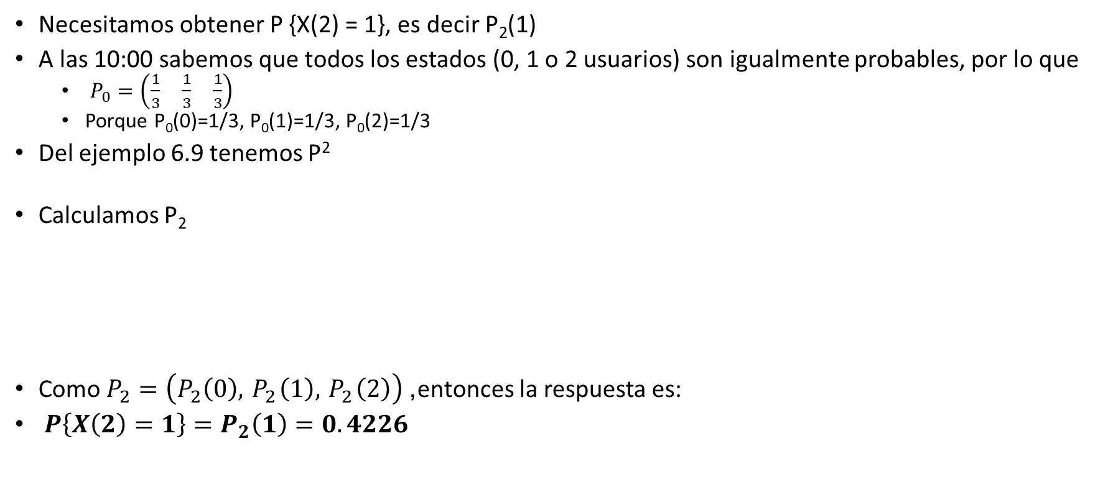
3.2 Enfoque matricial Ejemplo 6.10 (solución) (b)
Necesitamos obtener P {X(2) = 1}, es decir P₂(1)
A las 10:00 sabemos que todos los estados (0, 1 o 2 usuarios) son igualmente probables, por lo que
$P_{0}=\left(\begin{matrix}\frac{1}{3} & \frac{1}{3} & \frac{1}{3}\end{matrix}\right)$
Porque P₀(0)=1/3, P₀(1)=1/3, P₀(2)=1/3
Del ejemplo 6.9 tenemos P²
Calculamos P₂
Como $P_{2}=\left(P_{2}\left(0\right),{ P}_{2}\left(1\right),{ P}_{2}\left(2\right)\right)$, entonces la respuesta es:
${P\left\{X\left(2\right)=1\right\}=P}_{2}\left(1\right)=0.4226$
$$P^{2}=\left(\begin{matrix}0.5476 & 0.3848 & 0.0676 \\ 0.4810 & 0.4280 & 0.0910 \\ 0.4225 & 0.4550 & 0.1225\end{matrix}\right)$$
$P_{2}=P_{0}P^{2}=\left(\begin{matrix}\frac{1}{3} & \frac{1}{3} & \frac{1}{3}\end{matrix}\right)\left(\begin{matrix}0.5476 & 0.3848 & 0.0676 \\ 0.4810 & 0.4280 & 0.0910 \\ 0.4225 & 0.4550 & 0.1225\end{matrix}\right)=\left(\begin{matrix}0.4837 & 0.4226 & 0.0937\end{matrix}\right)$

Slide 38
3.2 Enfoque matricialEjercicios propuestos
Ejercicios 6.1, 6.2 y 6.3 del libro
Las respuestas de 6.1 y 6.3 están disponibles en el libro

Slide 39
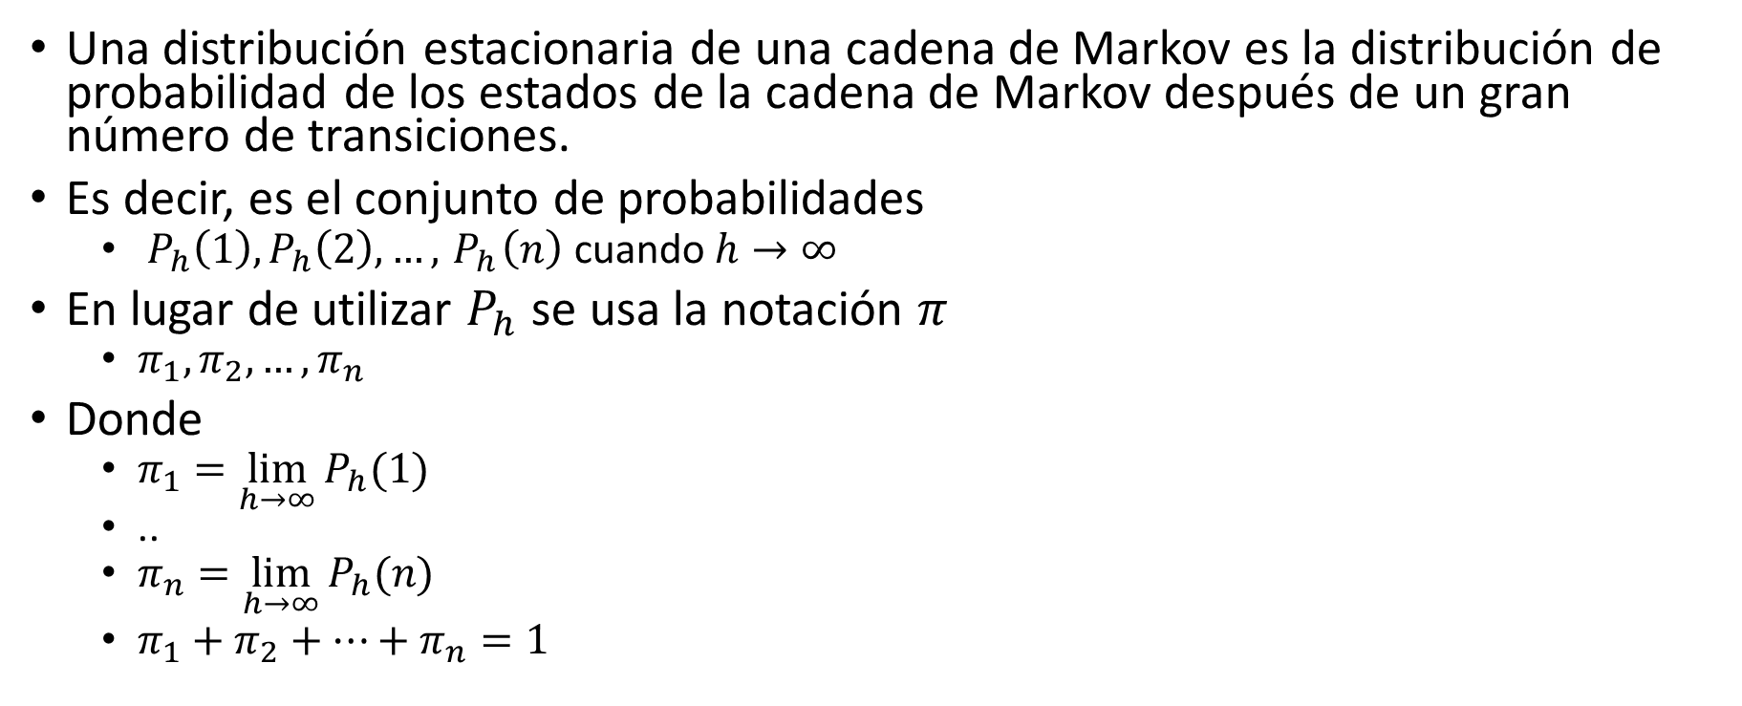
3.3 Distribución estacionaria de una cadena de Markov
Una distribución estacionaria de una cadena de Markov es la distribución de probabilidad de los estados de la cadena de Markov después de un gran número de transiciones.
Es decir, es el conjunto de probabilidades
$P_{h}\left(1\right),P_{h}\left(2\right), …,{ P}_{h}\left(n\right)$ cuando $h→∞$
En lugar de utilizar $P_{h}$ se usa la notación $π$
$π_{1}, π_{2}, …, π_{n}$
Donde
$π_{1}=\lim_{h→∞}{P_{h}(1)}$
..
$π_{n}=\lim_{h→∞}{P_{h}(n)}$
$π_{1}+π_{2}+…+π_{n}=1$

Slide 40

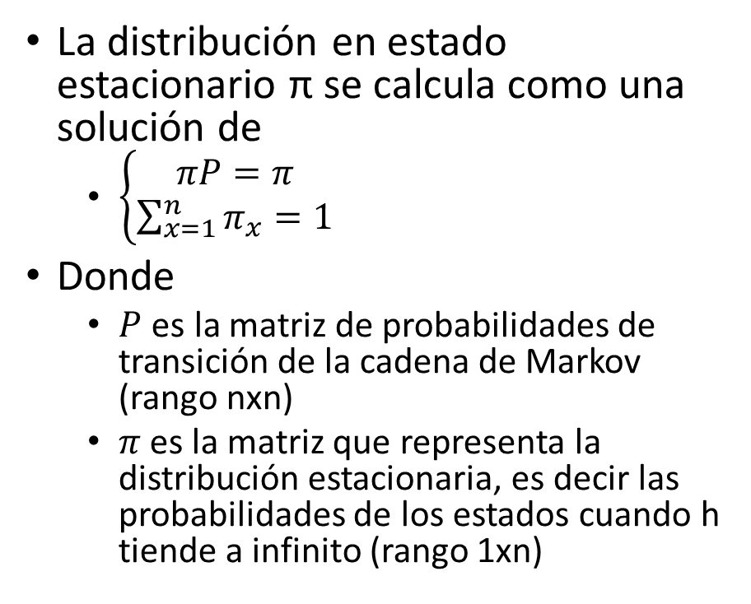
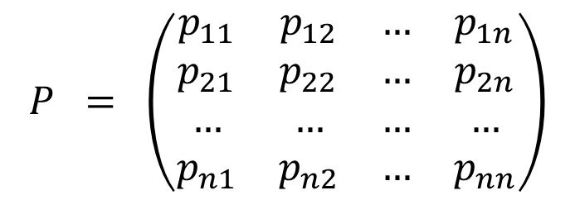
3.3 Distribución estacionaria Cálculo matricial
La distribución en estado estacionario π se calcula como una solución de
$\left\{\begin{aligned}πP=π \\ \sum_{x=1}^{n}{π_{x}}=1\end{aligned}\right.$
Donde
$P$ es la matriz de probabilidades de transición de la cadena de Markov (rango nxn)
$π$es la matriz que representa la distribución estacionaria, es decir las probabilidades de los estados cuando h tiende a infinito (rango 1xn)
$$P = \left(\begin{matrix}p_{11} & p_{12} & … & p_{1n} \\ p_{21} & p_{22} & … & p_{2n} \\ … & … & … & … \\ p_{n1} & p_{n2} & … & p_{nn}\end{matrix}\right)$$
$$π = \left(\begin{matrix}π_{1} & π_{2} & … & π_{n}\end{matrix}\right)$$

Slide 41
3.3 Distribución estacionaria Existencia de una distribución estacionaria
No todas las cadenas de Markov tienen una distribución estacionaria
Si una cadena de Markov es regular tiene una distribución estacionaria
Hay que comprobar si es regular
Una cadena de Markov es regular si no hay ningún valor cero en la matriz de transiciones de probabilidad de algún paso, es decir todas las transiciones de cualquier estado a cualquier estado son posibles en ese paso.

Slide 42
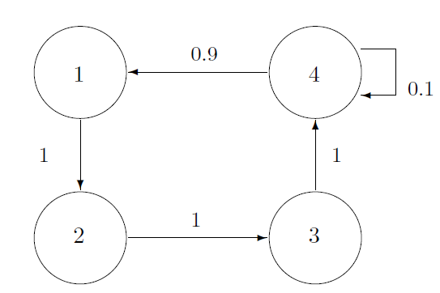
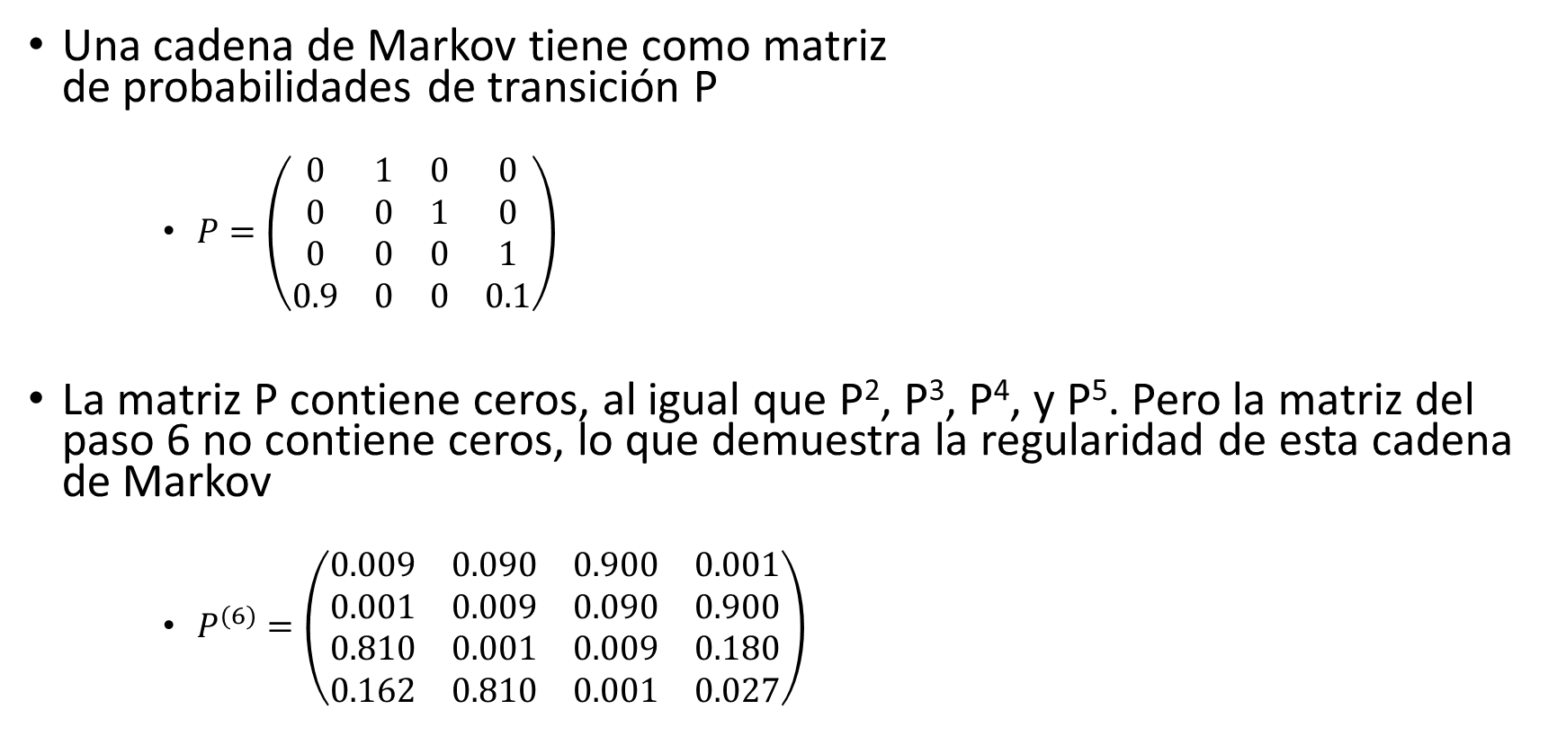
3.3 Distribución estacionaria Ejemplo 6.15 (Cadena regular)
Una cadena de Markov tiene como matriz de probabilidades de transición P
$P=\left(\begin{matrix}0 & 1 & 0 & 0 \\ 0 & 0 & 1 & 0 \\ 0 & 0 & 0 & 1 \\ 0.9 & 0 & 0 & 0.1\end{matrix}\right)$
La matriz P contiene ceros, al igual que P², P³, P⁴, y P⁵. Pero la matriz del paso 6 no contiene ceros, lo que demuestra la regularidad de esta cadena de Markov
$P^{(6)}=\left(\begin{matrix}0.009 & 0.090 & 0.900 & 0.001 \\ 0.001 & 0.009 & 0.090 & 0.900 \\ 0.810 & 0.001 & 0.009 & 0.180 \\ 0.162 & 0.810 & 0.001 & 0.027\end{matrix}\right)$

Slide 43
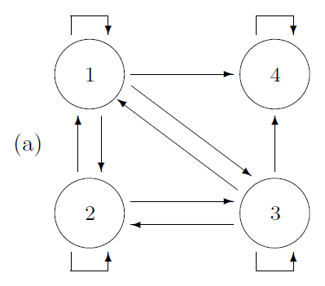
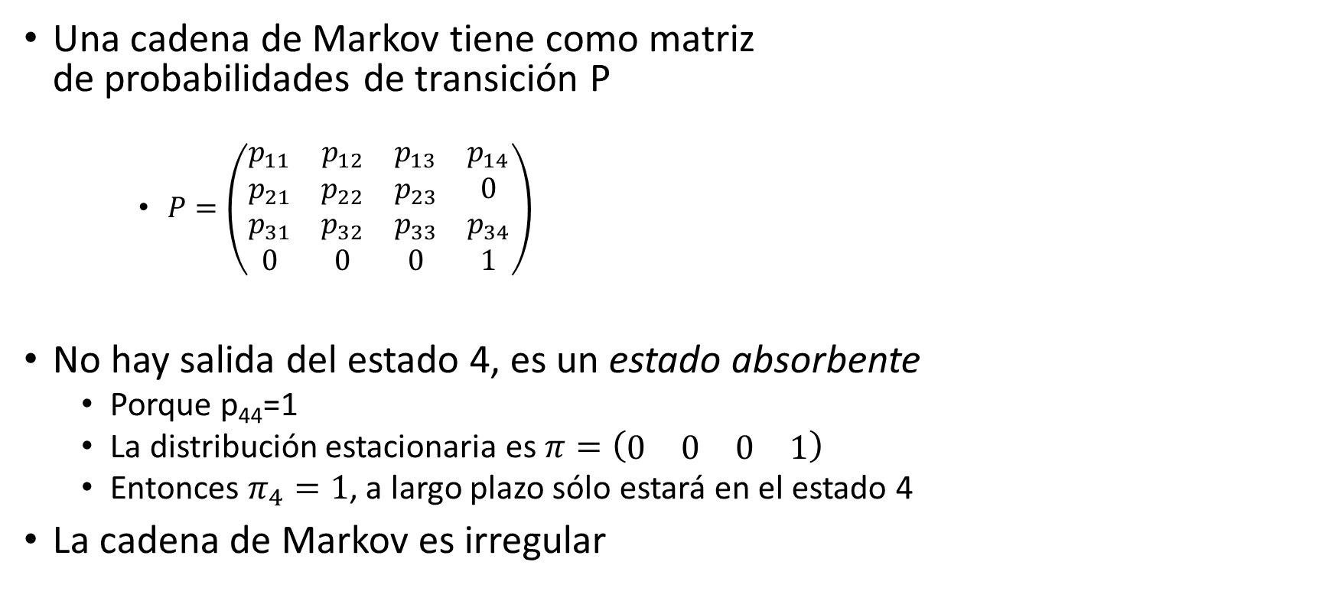
3.3 Distribución estacionaria Ejemplo 6.16(a) (Cadena irregular)
Una cadena de Markov tiene como matriz de probabilidades de transición P
$P=\left(\begin{matrix}p_{11} & p_{12} & p_{13} & p_{14} \\ p_{21} & p_{22} & p_{23} & 0 \\ p_{31} & p_{32} & p_{33} & p_{34} \\ 0 & 0 & 0 & 1\end{matrix}\right)$
No hay salida del estado 4, es un estado absorbente
Porque p₄₄=1
La distribución estacionaria es $π=\left(\begin{matrix}0 & 0 & 0 & 1\end{matrix}\right)$
Entonces $π_{4}=1$, a largo plazo sólo estará en el estado 4
La cadena de Markov es irregular

Slide 44
3.3 Distribución estacionaria Ejemplo 6.11 (Previsión meteorológica)
Es una continuación del ejemplo 6.7
Obtener la probabilidad de que el futuro (a largo plazo) los días sean soleados, y la probabilidad de que los días sean lluviosos.

Slide 45





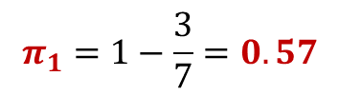
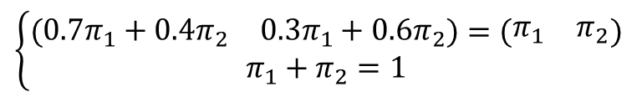

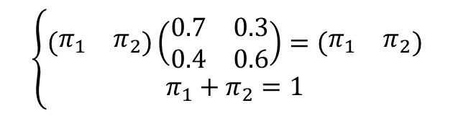

3.3 Distribución estacionaria Ejemplo 6.11 (solución)
De la solución del ejemplo 6.7 tenemos la matriz P
Estado 1 = sol, Estado 2=lluvia
El cálculo de la distribución estacionaria para esta cadena de Markov es
En el futuro, el 57 % de los días serán soleados, y el 43 % lluviosos.
$P=\left(\begin{matrix}p_{11} & p_{12} \\ p_{21} & p_{22}\end{matrix}\right)=\left(\begin{matrix}0.7 & 0.3 \\ 0.4 & 0.6\end{matrix}\right)$
$$\left\{\begin{aligned}πP=π \\ \sum_{x=1}^{n}{π_{x}}=1\end{aligned}\right.$$
$$\left\{\begin{aligned}\left(\begin{matrix}π_{1} & π_{2}\end{matrix}\right)\left(\begin{matrix}0.7 & 0.3 \\ 0.4 & 0.6\end{matrix}\right)=\left(\begin{matrix}π_{1} & π_{2}\end{matrix}\right) \\ π_{1}+π_{2}=1\end{aligned}\right.$$
$$\left\{\begin{aligned}\left(\begin{matrix}{0.7π}_{1}+0.4π_{2} & {0.3π}_{1}+0.6π_{2}\end{matrix}\right)=\left(\begin{matrix}π_{1} & π_{2}\end{matrix}\right) \\ π_{1}+π_{2}=1\end{aligned}\right.$$
$$\left\{\begin{aligned}{0.7π}_{1}+0.4π_{2}=π_{1} \\ {0.3π}_{1}+0.6π_{2}=π_{2} \\ π_{1}=1−π_{2}\end{aligned}\right.$$
$$π_{2}=\frac{0.3}{0.7}=0.43$$
$0.3\left(1−π_{2}\right)+0.6π_{2}=π_{2}$
$$−0.3π_{2}+0.6π_{2}−π_{2}=−0.3$$
$$π_{1}=1−π_{2}$$
$$π_{1}=1−\frac{3}{7}=0.57$$

Slide 46
3.3 Distribución estacionaria Ejercicios propuestos
Ejercicios 6.4, 6.5, 6.6, 6.7 y 6.8 del libro
Las respuestas de 6.4 y 6.5 están disponibles en el libro

Slide 47
4. Procesos de conteo
4.1 Proceso binomial
4.2 Proceso de Poisson

Slide 48
4. Procesos de conteo Definición
Un proceso estocástico X es un proceso de conteo si X(t) representa un número de elementos contados en el instante t
Los valores son enteros no negativos, X(t)∈{0, 1, 2, 3,...}.
Todos los procesos de conteo son de estado discreto
Ejemplos: recuentos de trabajos recibidos, llegados, tareas completadas, mensajes transmitidos, errores detectados, goles marcados, ...
Se estudiarán dos tipos de procesos de conteo:
Proceso binomial (tiempo discreto y estado discreto)
Proceso de Poisson (tiempo continuo y estado discreto)

Slide 49
4.1 Proceso binomial
Un proceso binomial X(n) es el número de éxitos en n ensayos independientes de Bernoulli, donde n = 0, 1, 2,...
Es un proceso estocástico de conteo de tiempo discreto y estado
Es una cadena de Markov

Slide 50
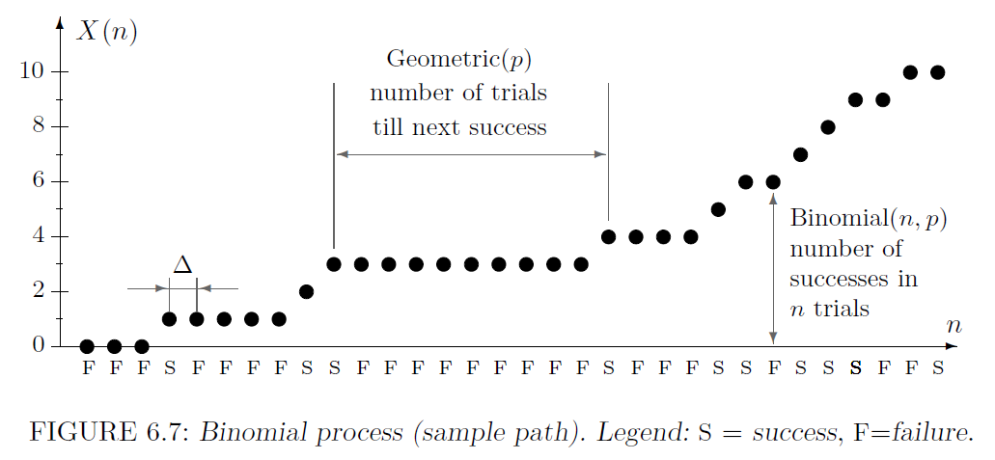
4.1 Proceso binomial Variables aleatorias
En un proceso de conteo binomial, hay dos variables aleatorias implicadas
X(n) = número de éxitos (llegadas) en n ensayos, con distribución binomial B(n,p)
Y = número de ensayos entre éxitos consecutivos (llegadas), con distribución geométrica G(p)

Slide 51
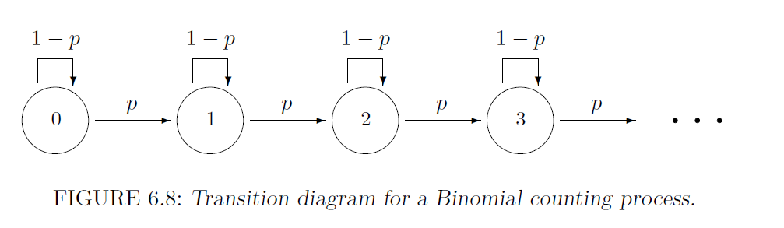
4.1 Proceso binomial Cadena de Markov irregular
Un proceso binomial es una cadena de Markov irregular porque X(n) no disminuye, por lo que una vez que obtenemos un éxito, el número de éxitos nunca volverá a cero.
El proceso binomial no tiene distribución estacionaria.

Slide 52
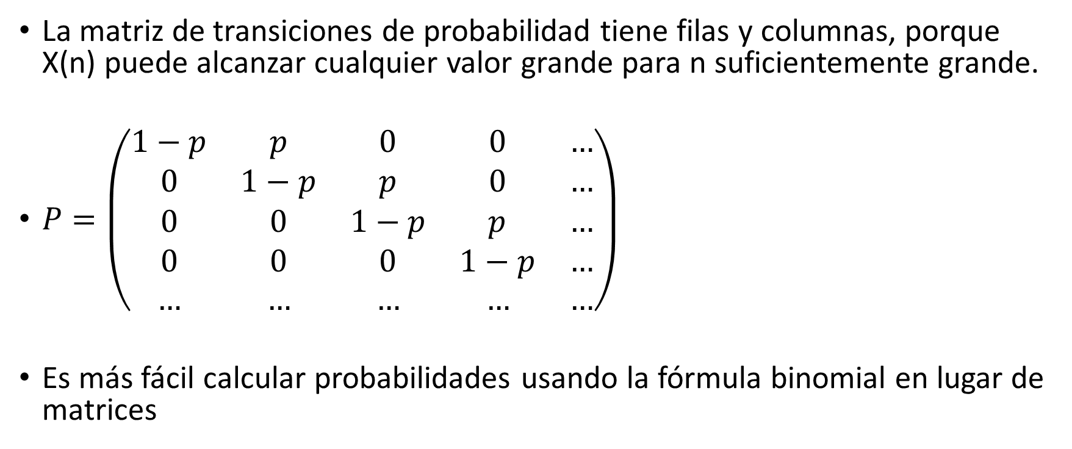
4.1 Proceso binomial Matriz de transiciones de probabilidad
La matriz de transiciones de probabilidad tiene filas y columnas, porque X(n) puede alcanzar cualquier valor grande para n suficientemente grande.
$P=\left(\begin{matrix}1−p & p & 0 & 0 & … \\ 0 & 1−p & p & 0 & … \\ 0 & 0 & 1−p & p & … \\ 0 & 0 & 0 & 1−p & … \\ … & … & … & … & …\end{matrix}\right)$
Es más fácil calcular probabilidades usando la fórmula binomial en lugar de matrices

Slide 53
4.2 Proceso de Poisson
Un proceso de conteo de Poisson es un proceso estocástico en tiempo continuo obtenido de un proceso de conteo binomial cuando el tiempo entre ensayos se aproxima a 0.
Es un proceso estocástico de tiempo continuo y estado discreto.
Es un proceso de Markov de tiempo continuo
Pero no es una cadena de Markov,
Al ser un proceso de Markov, sólo se necesita el valor más reciente del proceso para predecir sus probabilidades futuras.
Un proceso de Poisson es adecuado si las llegadas son eventos raros (eventos Poissonianos)
Estos eventos ocurren en momentos aleatorios.
La probabilidad de que llegue un nuevo evento durante un corto intervalo de tiempo es proporcional a la longitud de este intervalo.
La probabilidad de que lleguen más de 1 evento durante ese tiempo es mucho menor en comparación con la longitud de dicho intervalo.
Ejemplos de eventos raros incluyen llamadas telefónicas, ataques de virus, errores en software, accidentes de tráfico, desastres naturales, apagones de red, llegadas de mensajes, ...

Slide 54
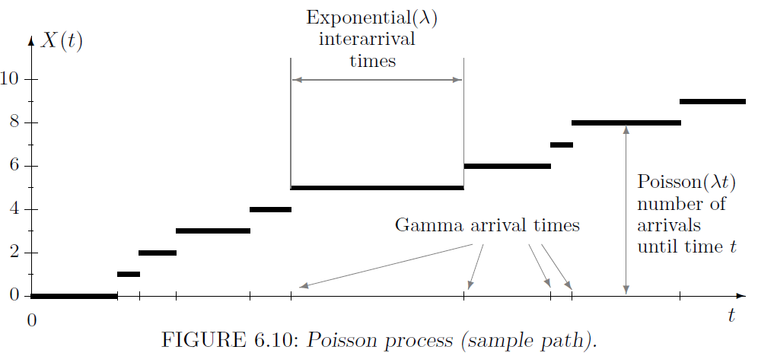
4.2 Proceso de Poisson Variables aleatorias
En un proceso de conteo de Poisson, hay tres variables aleatorias implicadas
X(t): Poisson(λt) = Número de llegadas hasta el instante t (desde el instante 0)
T: Exponencia(λ) = Tiempo entre llegadas consecutivas
T_{k}: Gamma(k, λ) = Tiempo en el que se produce la k-ésima llegada

Slide 55
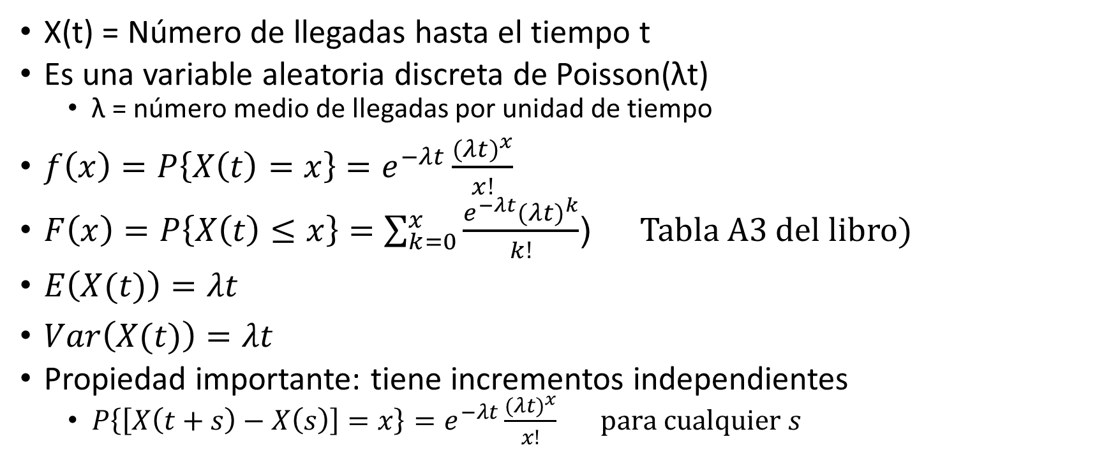
4.2 Proceso de Poisson Variable aleatoria X(t)
X(t) = Número de llegadas hasta el tiempo t
Es una variable aleatoria discreta de Poisson(λt)
λ = número medio de llegadas por unidad de tiempo
$f\left(x\right)=P\left\{X\left(t\right)=x\right\}=e^{−λt}\frac{{(λt)}^{x}}{x!}$
$F\left(x\right)=P\left\{X\left(t\right)≤x\right\}=\sum_{k=0}^{x}{\frac{e^{−λt}{(λt)}^{k}}{k!}}$ (Tabla A3 del libro)
$E\left(X(t)\right)=λt$
$Var\left(X(t)\right)=λt$
Propiedad importante: tiene incrementos independientes
$P\left\{\left[X\left(t+s\right)−X\left(s\right)\right]=x\right\}=$ $e^{−λt}\frac{{(λt)}^{x}}{x!} para cualquier s$

Slide 56
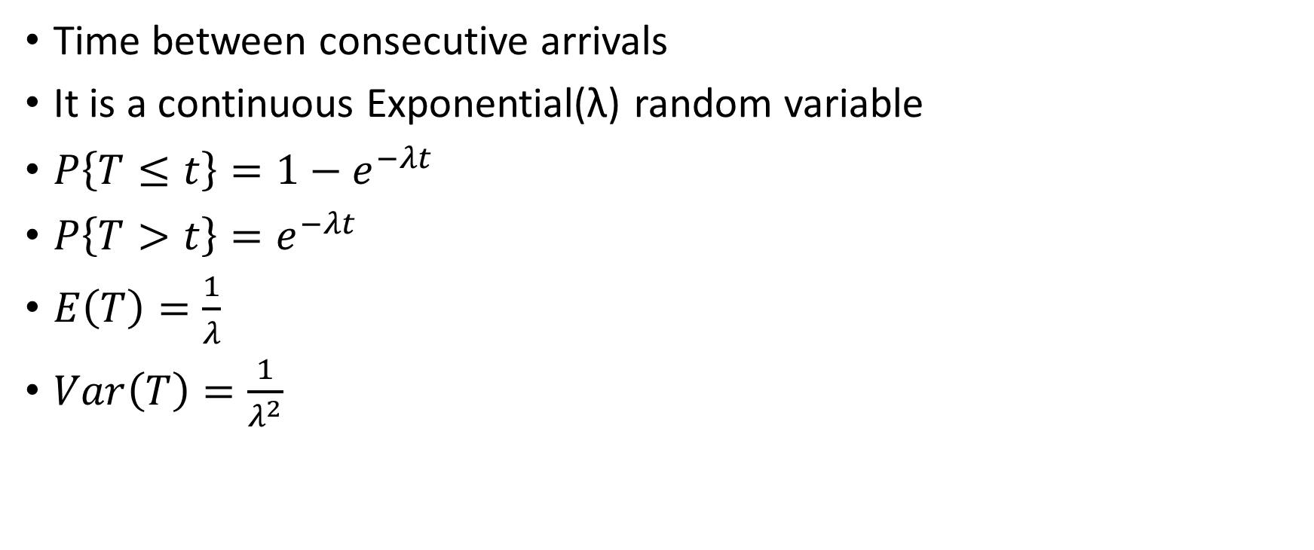
4.2 Proceso de Poisson Variable aleatoria T
Tiempo entre llegadas consecutivas
Se trata de una variable aleatoria Exponencial continua.
$P\left\{T≤t\right\}={1−e}^{−λt}$
$P\left\{T>t\right\}=e^{−λt}$
$E\left(T\right)=\frac{1}{λ}$
$Var\left(T\right)=\frac{1}{λ^{2}}$

Slide 57
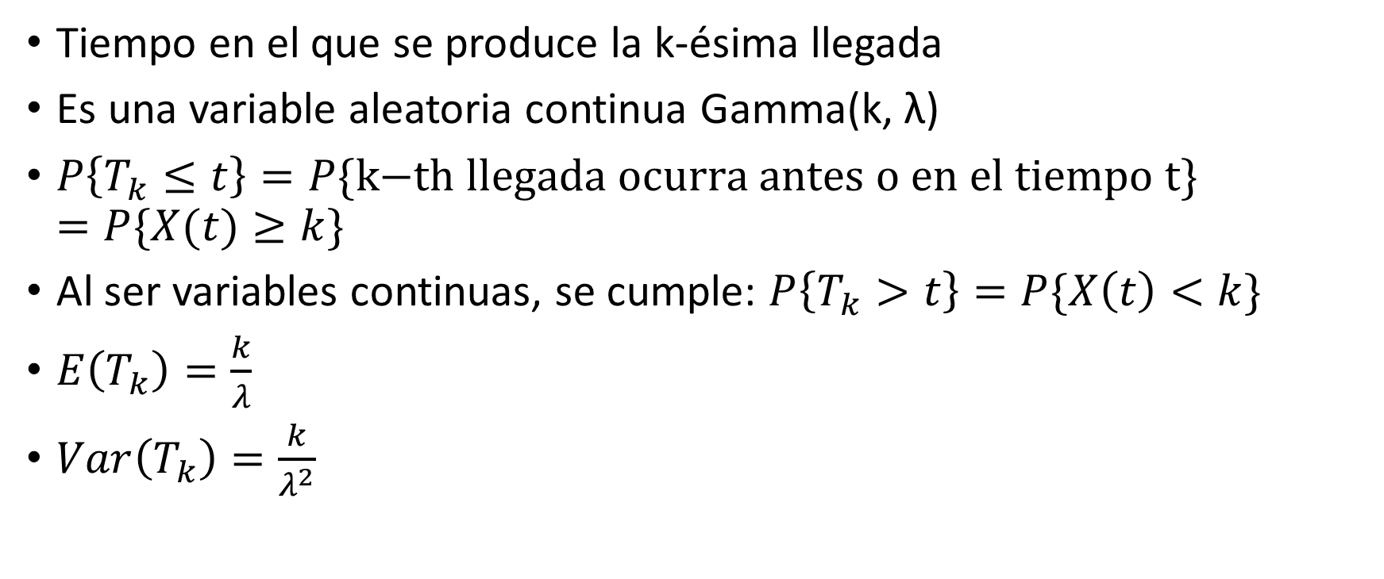
4.2 Proceso de Poisson Variable aleatoria T_{k}
Tiempo en el que se produce la k-ésima llegada
Es una variable aleatoria continua Gamma(k, λ)
$P\left\{T_{k}≤t\right\}=P\{\text{k}\text{−}\text{th} \text{llegada} \text{ocurra} \text{antes} \text{o} \text{en} \text{el} \text{tiempo} \text{t}\}=P\{X(t)≥k\}$
Al ser variables continuas, se cumple: $P\left\{T_{k}>t\right\}=P\{X\left(t\right)<k\}$
$E\left(T_{k}\right)=\frac{k}{λ}$
$Var\left(T_{k}\right)=\frac{k}{λ^{2}}$

Slide 58
4.2 Proceso de Poisson Ejemplo 6.20 (Accesos al sitio web)
El número de visitas a un determinado sitio web sigue un proceso de Poisson con una frecuencia media de 7 visitas por minuto.
En promedio, ¿cuánto tiempo se necesita para obtener 10000 visitas?
¿Cuál es la probabilidad de que esto suceda en un plazo de 24 horas?

Slide 59
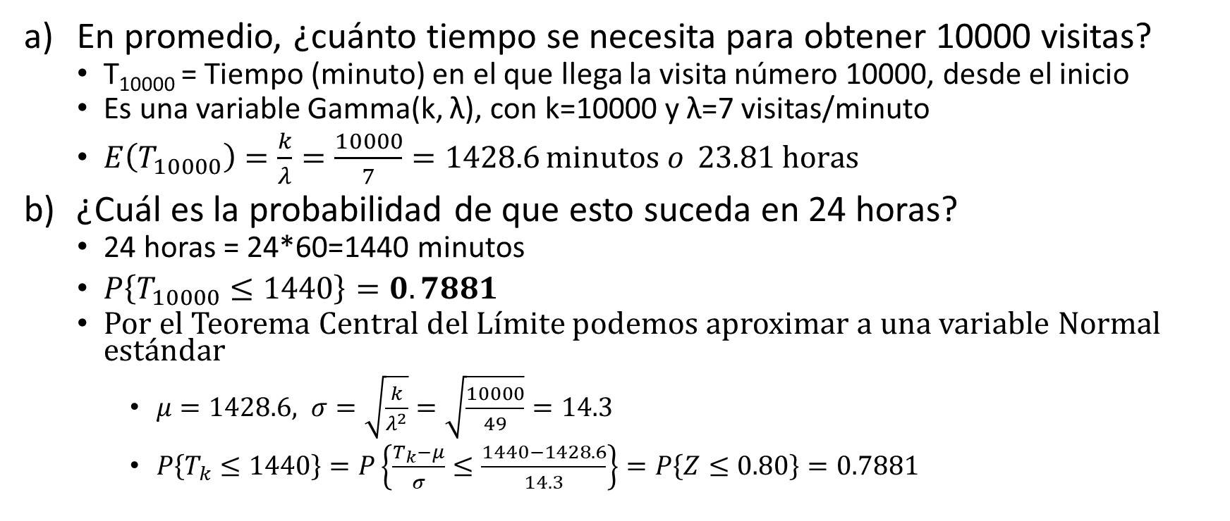
4.2 Proceso de Poisson Ejemplo 6.20 (Solución)
En promedio, ¿cuánto tiempo se necesita para obtener 10000 visitas?
T₁₀₀₀₀ = Tiempo (minuto) en el que llega la visita número 10000, desde el inicio
Es una variable Gamma(k, λ), con k=10000 y λ=7 visitas/minuto
$E\left(T_{10000}\right)=\frac{k}{λ}=\frac{10000}{7}=1428.6minutos o{ 23.81 \text{hor}\text{as}}$
¿Cuál es la probabilidad de que esto suceda en 24 horas?
24 horas = 24*60=1440 minutos
$P\left\{T_{10000}≤1440\right\}=0.7881$
Por el Teorema Central del Límite podemos aproximar a una variable Normal estándar
$μ=1428.6, σ=\sqrt{\frac{k}{λ^{2}}}=\sqrt{\frac{10000}{49}}=14.3$
$P\left\{T_{k}≤1440\right\}=P\left\{\frac{T_{k}−μ}{σ}≤\frac{1440−1428.6}{14.3}\right\}=P\left\{Z≤0.80\right\}=0.7881$

Slide 60
4.2 Proceso de Poisson Ejemplo 6.20 (Ordenador central)
Se envían trabajos a un ordenador central, son una frecuencia media de 2 trabajos por minuto.
---
Calcular la probabilidad de que lleguen más de 3 trabajos durante un minuto.
Calcular la probabilidad de que lleguen más de 30 trabajos durante 10 minutos.
¿Cuál es el tiempo promedio entre dos llegadas y cuál es la varianza?
Calcular la probabilidad de que el próximo trabajo no llegue durante los próximos 30 segundos.

Slide 61
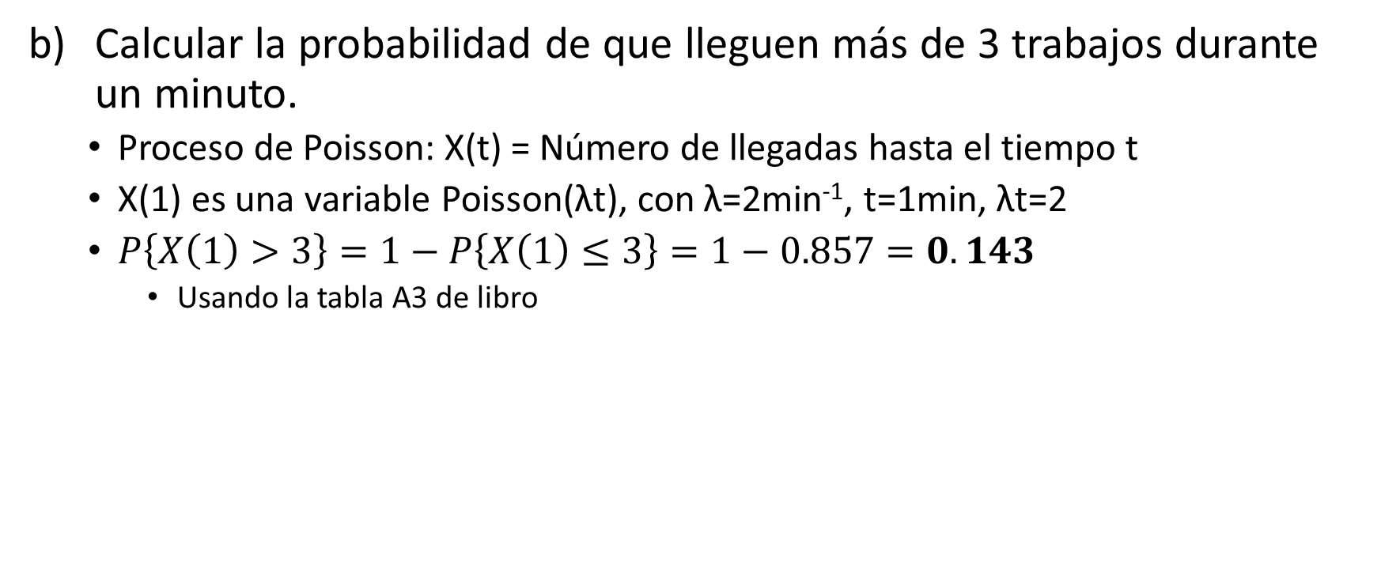
4.2 Proceso de Poisson Ejemplo 6.20 b) (Solución) (b)
Calcular la probabilidad de que lleguen más de 3 trabajos durante un minuto.
Proceso de Poisson: X(t) = Número de llegadas hasta el tiempo t
X(1) es una variable Poisson(λt), con λ=2min⁻¹, t=1min, λt=2
$P\left\{X\left(1\right)>3\right\}=1−P\left\{X\left(1\right)≤3\right\}=1−0.857=0.143$
Usando la tabla A3 de libro

Slide 62
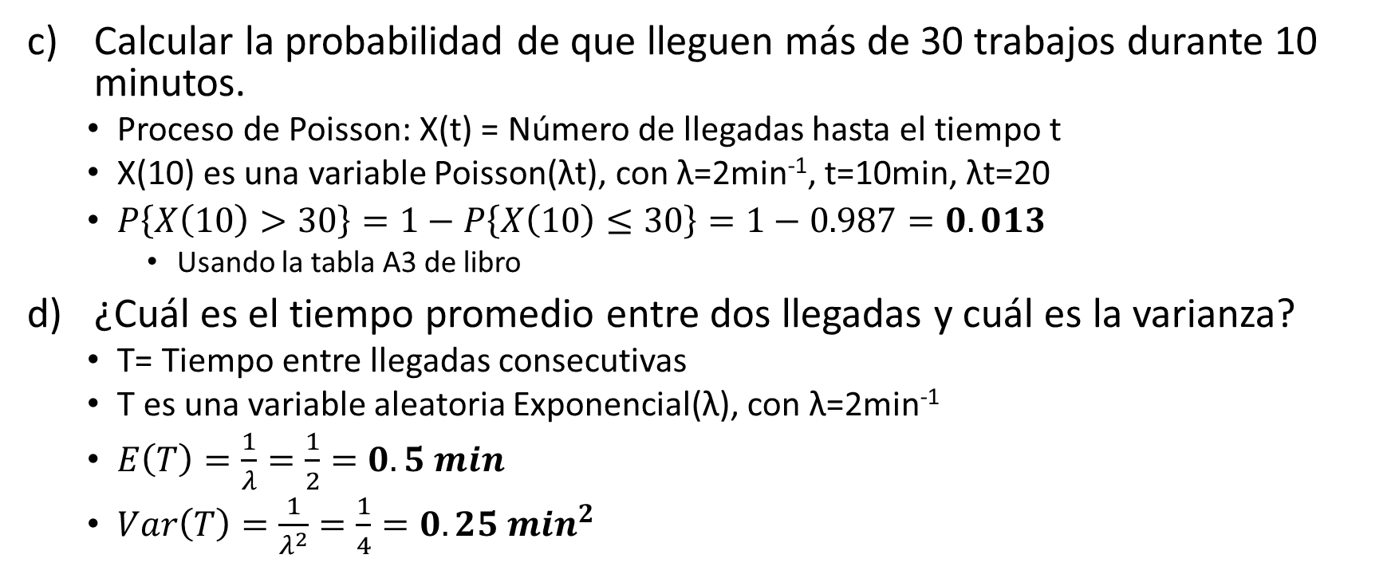
4.2 Proceso de Poisson Ejemplo 6.20 (Solución) (c, d)
Calcular la probabilidad de que lleguen más de 30 trabajos durante 10 minutos.
Proceso de Poisson: X(t) = Número de llegadas hasta el tiempo t
X(10) es una variable Poisson(λt), con λ=2min⁻¹, t=10min, λt=20
$P\left\{X\left(10\right)>30\right\}=1−P\left\{X\left(10\right)≤30\right\}=1−0.987=0.013$
Usando la tabla A3 de libro
¿Cuál es el tiempo promedio entre dos llegadas y cuál es la varianza?
T= Tiempo entre llegadas consecutivas
T es una variable aleatoria Exponencial(λ), con λ=2min⁻¹
$E\left(T\right)=\frac{1}{λ}=\frac{1}{2}=0.5 min$
$Var\left(T\right)=\frac{1}{λ^{2}}=\frac{1}{4}=0.25 \min^{2}$

Slide 63
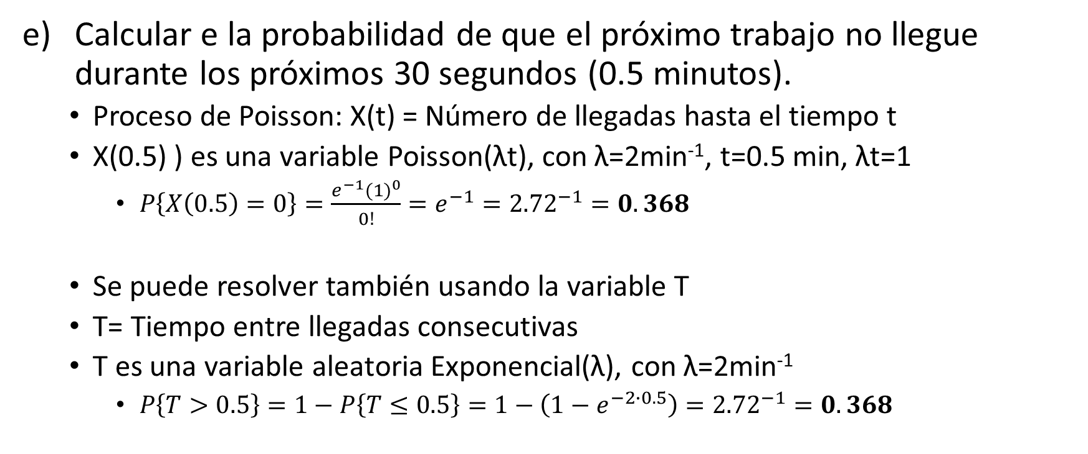
4.2 Proceso de Poisson Ejemplo 6.20 (Solución) (e)
Calcular e la probabilidad de que el próximo trabajo no llegue durante los próximos 30 segundos (0.5 minutos).
Proceso de Poisson: X(t) = Número de llegadas hasta el tiempo t
X(0.5) ) es una variable Poisson(λt), con λ=2min⁻¹, t=0.5 min, λt=1
$P\left\{X\left(0.5\right)=0\right\}=\frac{e^{−1}{(1)}^{0}}{0!}=e^{−1}={2.72}^{−1}=0.368$
Se puede resolver también usando la variable T
T= Tiempo entre llegadas consecutivas
T es una variable aleatoria Exponencial(λ), con λ=2min⁻¹
$P\left\{T>0.5\right\}=1−P\left\{T≤0.5\right\}=1−\left(1−e^{−2∙0.5}\right)={2.72}^{−1}=0.368$

Slide 64
4.2 Proceso de Poisson Ejercicios propuestos
Ejercicios 6.17, 6.20, 6.21, 6.22, 6.23 y 6.24 del libro
Las respuestas de 6.20, 6.22 y 6.23 están disponibles en el libro

Slide 65
5. Resumen
Los procesos estocásticos son variables aleatorias que cambian, evolucionan y se desarrollan en el tiempo.
Hay procesos de tiempo discreto y tiempo continuo, estados discretos y estados continuos, dependiendo de sus tiempos y valores posibles.
Un proceso de Markov es un proceso de estado discreto, donde solo se necesita el valor más reciente del proceso para predecir sus probabilidades futuras.
Una cadena de Markov es un proceso de Markov en tiempo discreto y estado discreto.
Una cadena de Markov se describe completamente por su distribución inicial de probabilidad y por us probabilidades de transición
Si una cadena de Markov es regular, se pueden calcular sus probabilidades a largo plazo mediante una distribución estacionaria
Los procesos de conteo binomial y Poisson son procesos de Markov, de tiempo discreto y continuo, respectivamente.
Los procesos de conteo de tiempo continuo se pueden considerar como el límite de algunos procesos de tiempo discreto, cuando el tiempo entre eventos a contar tiende a cero.

